Slide 1




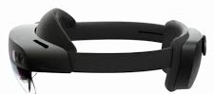
CSE
Computer Science & Engineering
ME
관심분야
빅데이터 분석
AI 딥러닝
조병하 컴공 21
나이: 21
MBTI: ENFP
학번: 2021136124
연구 주제
“홀로렌즈2를 이용한 AI 학습 도움 서비스”

